Slide 1
Banco Central do Brasil
Risco de RH

Slide 2
Efetivo de Servidores BC

Slide 3
Assegurar a estabilidade do poder de compra da moeda e um sistema financeiro sólido e eficiente

Slide 4
Controle da inflação
Políticas monetária, de crédito e cambial
Administração das reservas internacionais
Regulação do Sistema Financeiro
Vigilância do Sistema de Pagamentos
Sistema de Transferência de Reservas
Meio circulante
Fiscalização das instituições financeiras
Notes:
SRT – O importante é falar que giram em torno de 1 pib a cada cinco dias neste sistema de transferência de reservas administrado pelo bcb. Que se não funcionar bem tem o efeito de bomba atômica nas relações econômicas e no final sociais (até a compra de um pãozinho passa por este sistema)
* Fiz um slide só sobre STR, veja se vale ressaltar ou fala neste aqui
Fiscalização - falar do número de instituições fiscalizadas (cerca de 2.000)

Slide 5
Novas Atribuições
Prevenção à lavagem de dinheiro
Combate ao financiamento do terrorismo
Arranjos de pagamento
Inclusão financeira
Educação financeira
Factoring

Slide 6
Crise Financeira Mundial
Resultado de uma regulação financeira deficiente, combinada com uma política monetária muito frouxa, conduzida pelo Fed
Notes:
Resaltar que a ausência do estado na economia foi um dos fatores determinantes da crise. Após a crise, houve mudança de paradigma e ressaltando a importância da presença do estado na dinâmica econômica.

Slide 7
Edição de maio de 2014, chama atenção que instituições financeiras não bancarias são o maior risco para uma nova eventual crise financeira mundial.
Motivo: a menor regulação, especialmente nos países em desenvolvimento.
Notes:
Falar que antes a preocupação atinha-se a instituições financeiras bancárias. Depois as Instituições financeiras não bancárias passaram a ser também motivo de preocupação. E agora, a preocupação é o crescimento significativo da participação de instituições não financeiras na oferta de serviços de pagamento – cartões de pagamento, moedas eletrônicas, comércio eletrônico e pagamento móvel (mobile payment).

Slide 8
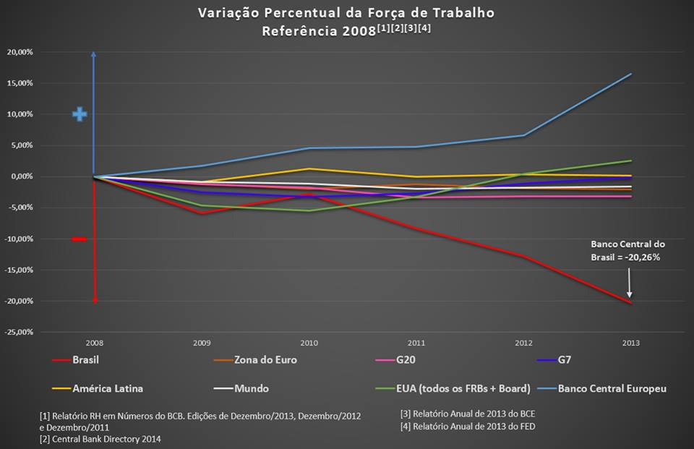
Após Crise BCs Reforçam o Quadro

Slide 9
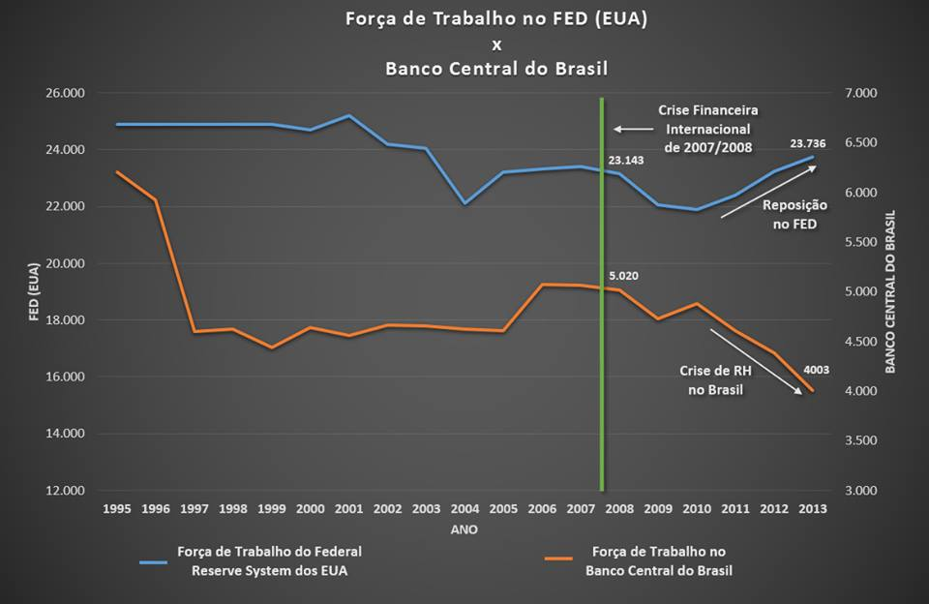
Brasil x EUA

Slide 10
Comparação Brasil e outros países

Slide 11
171°
Notes:
Informar que a comparação foi feita entre 176 países

Slide 12
Aposentadorias
1.727 nos últimos 5 anos
708 possíveis até 2015
Notes:
Número da carreia de especialista – técnicos e analistas. Excluídos os procuradores

Slide 13
2432
Concurso Bacen 2013
1730
1035
500
250
Cargos
Vagos
Pedido para o Concurso
Vagas
do Concurso
Aprovados no Concurso
Autorização para Nomeação
Notes:
Número da carreia de especialista – técnicos e analistas. Excluídos os procuradores

Slide 14
Carreiras Núcleo Financeiro
Quadro pessoal de 2007 a 2013 (%)
Susep
CVM
BC
+ 37,6%
+ 21,7%
- 21,2%

Slide 15
Outras Carreiras
Mpog
Analista Infraestrutura
180%
Receita Federal
200%
Ministério da Fazenda
Vários cargos
150%
IBGE
150%
Secretaria do Tesouro Nacional
67%
INSS
250%
Banco Central do Brasil
50%

Slide 16
Outras Carreiras

Slide 17
Para retomar o quadro pré-crise
Nomeação de TODOS os aprovados no concurso 2013
Realização de novo concurso com 686 nomeações em 2016

Slide 18
Daro Marcos Piffer
Presidente
Sindicato Nacional dos Funcionários do Banco Central

